Slide 1
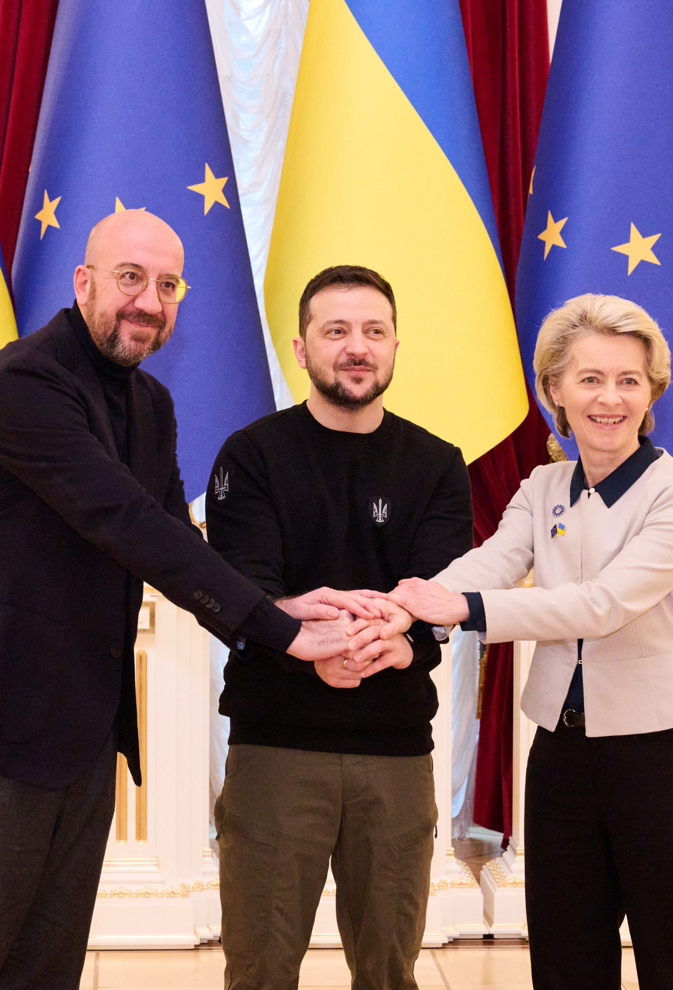
Відносини Україна-ЄС: проблеми та перспективи

Slide 2
Сучасні складнощі
За десять років після початку Євромайдану Україна максимально наблизилася до виконання головної мети: Україна готується до офіційних перемовин про членство в ЄС.
Як і належить фінальному ривку, він буде найскладнішим. Адже у Європейського Союзу є політична воля прийняти нас до свого складу, але немає волі робити знижки чи заплющувати очі на недопрацювання.

Slide 3
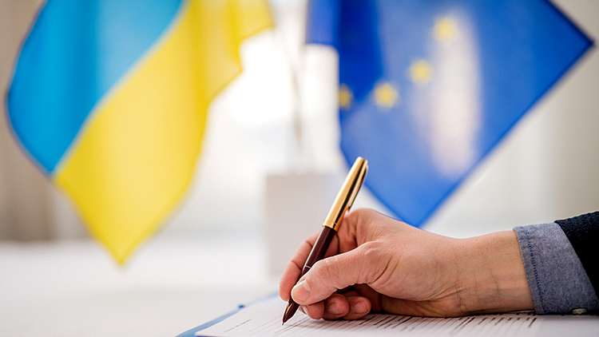
Найбільше уваги Єврокомісія приділяє верховенству права та фундаментальним правам, а саме главі 23 "Судова система та фундаментальні права" і главі 24 "Правосуддя, свобода та безпека". В них же зосереджена найбільша кількість зауважень і конкретних вказівок, що і в який спосіб має зробити Україна, щоб рухатися далі.

Slide 4
Судова система
Стан відповідності української судової системи стандартам ЄС звіт Єврокомісії оцінив невисоко та присвоїв йому 2-й рівень з 5 можливих, "деяка відповідність". Однак прогрес за останній рік, на думку Єврокомісії, є "добрим".
Окремо тут відзначається втілення складових судової реформи 2021 року.
Протягом наступного року від нас очікують закриття вакансій у Конституційному суді, відновлення відбору суддів з перевіркою доброчесності за участю нових Вищої кваліфікаційної комісії суддів (ВККС) і Громадської ради доброчесності (ГРД), кваліфікаційного оцінювання суддів, створення служби дисциплінарних інспекторів і прогресу в дисциплінарних провадженнях, а також комплексної диджиталізації судової системи.

Slide 5

ЄС очікує протягом року усунення корупційних ризиків у найвищому українському суді. Окрім того, актуальним є реформування прокуратури: тут ЄС чекає від нас запровадження прозорого відбору керівництва і посилення дисциплінарної системи.
Завершити (а у випадку з прокуратурою – розпочати) виконання цих пунктів протягом наступного року – вже неабиякий виклик. Та ними справа не обмежується. Єврокомісія детально проаналізувала наші успіхи й "успіхи" в судовій системі й загалом виділила до 30 проблемних моментів, зон росту чи пріоритетів на майбутнє.
Так, попри оновлення Вищої ради правосуддя (ВРП) і ВККС та початок нових конкурсів, держава не повинна випускати органи суддівського врядування з фокуса уваги. Окремо наголошується на важливості кваліфікаційного оцінювання колишніх суддів ліквідованого Окружного адміністративного суду міста Києва (ОАСК) та неприпустимості їхнього переведення в будь-який суд без такого оцінювання.
Реформа Конституційного суду має бути завершена. Окрім заповнення вакансій, що потрібно зробити в найближчий рік, Україна має ухвалити закон про конституційну процедуру згідно з рекомендаціями Венеційської комісії, а також розробити нову Стратегію розвитку судової системи та органів конституційної юрисдикції.

Slide 6
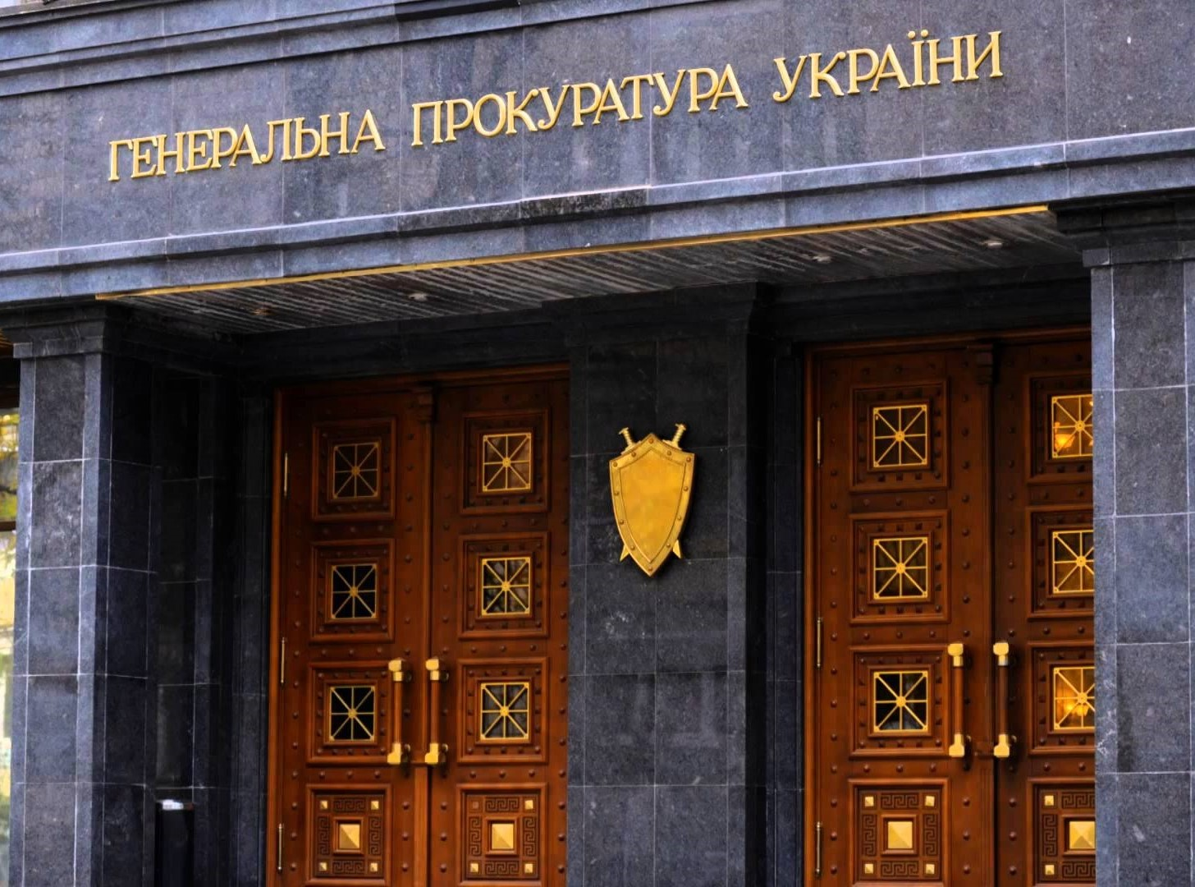
Прокуратури
Єврокомісія радить перетворити Раду прокурорів, що зараз працює на громадських засадах, на повноцінний орган із повною зайнятістю працівників та автономними ресурсами, реформувати всю систему прокурорського самоврядування, серйозно взятися за правову базу та практику їхньої дисциплінарної відповідальності.
Багато уваги приділяється незалежності: ЄК закликає знизити зовнішнє втручання в діяльність прокуратури, реформувати процедуру відбору керівництва на засадах доброчесності, прозорості, професійності та лідерських якостей, а також деполітизувати посаду генерального прокурора.

Slide 7
Повний перегляд юридичної освіти
Це і реформа юридичної освіти, і модернізація Національної школи суддів, і реформа адвокатури, і зниження корупції в будь-яких аспектах доступу до професії.
На особливу увагу народних депутатів заслуговує перелік законів, які рекомендує нам ухвалити Єврокомісія. Це законодавство про дистанційні судові засідання, про виконання судових рішень та приватних виконавців, зміни до Кримінального кодексу щодо міжнародних злочинів, зміни до Кримінального процесуального кодексу щодо процесуальних зловживань судді. Деякі з цих законопроєктів уже давно лежать в парламенті й навіть проголосовані у першому читанні.

Slide 8
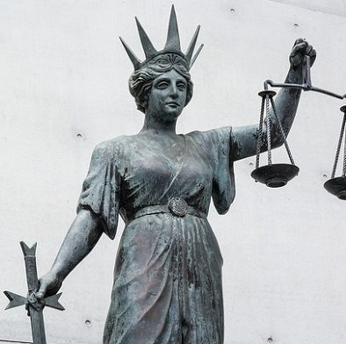
Римський статут
Україні необхідно ратифікувати Римський статут Міжнародного кримінального суду.
Це – давнє невиконане зобов’язання України ще від часів Угоди про асоціацію, тож не дивно, що Римський статут згадують у висновку декілька разів у дуже різноманітних розділах. До слова, набуття повноправного членства у ЄС без виконання цієї вимоги є однозначно неможливим.

Slide 9
Боротьба з корупцією та правоохоронні органи
Хоча Єврокомісія і відзначила наші успіхи у створенні антикорупційної інфраструктури та її помітної активності протягом останнього року, тут вистачає і короткострокових, і стратегічних завдань.
Один із пріоритетів, виділених Єврокомісією на найближчий рік – це зміна процедури відбору на керівні посади у Спеціалізованій антикорупційній прокуратурі (САП). Її радять проводити за тими ж правилами, за якими обирають керівництво Національного антикорупційного бюро (НАБУ) та Національного агентства з питань запобігання корупції (НАЗК) – тобто, зокрема, за участю експертів, призначених міжнародними партнерами.

Slide 10
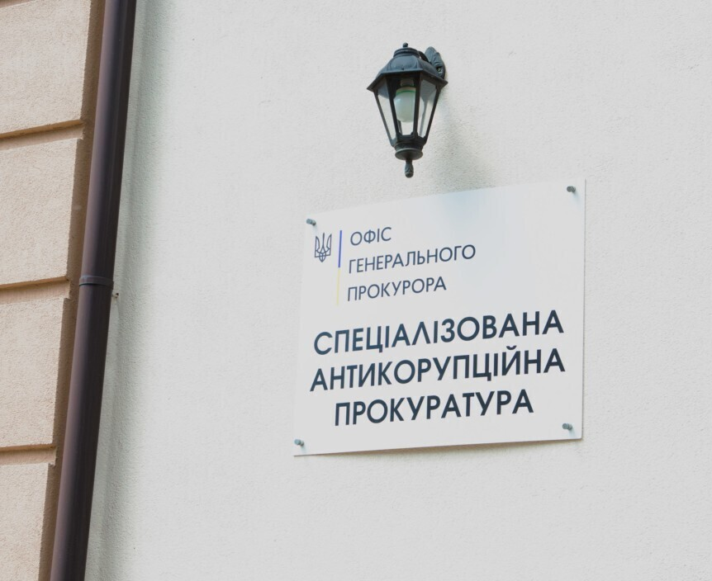
Також Україна має посилити інституційну незалежність та автономію САП і збільшити кількість прокурорів.
Ще одне завдання – із законодавства необхідно усунути необґрунтовані обмеження повноважень НАЗК щодо перевірок та норми, які уможливлюють затягування судових справ.
А судді Вищого антикорупційного суду мають отримати право розглядати певні корупційні справи одноосібно; також очікується зміна процедури обрання нових суддів за участю Громадської ради міжнародних експертів.
Так, НАБУ має отримати повноцінне право прослуховування в рамках слідства, своєчасний і повний доступ до судово-медичної експертизи та більше персоналу. А недоліки процесуального законодавства, що дозволяють Державному бюро розслідувань (ДБР), Бюро економічної безпеки (БЕБ), Службі безпеки України та іншим органам займатись справами, що підслідні НАБУ, мають бути усунуті.
Підзвітність і публічний нагляд ДБР, БЕБ та СБУ необхідно посилити, а остання має бути реформована відповідно до рекомендацій ЄС (зокрема, втратити функції розслідування економічних злочинів).
Євросоюз також чекає від нас ухвалення закону про лобізм*.
*Лобізм, простими словами, це будь-який вплив на представників влади з метою формування певним чином державної політики в окремій сфері чи відстоювання інтересів окремих груп.

Slide 11

Свобода слова
У питанні дотримання принципів свободи слова та свободи вираження Україна має трохи вищий бал, аніж загалом за сектором фундаментальних прав – між "деякою відповідністю" та "середньою відповідністю" стандартам ЄС, і при цьому за останній час ми – попри повномасштабну війну – продемонстрували "добрий прогрес".
Дивовижно, але Єдиний марафон критики фактично не зазнав – відчувається розуміння контексту великої війни і потреби тримати інформаційну безпеку. Однак після завершення воєнного стану, підкреслює ЄК, потрібне буде повне відновлення плюралізму. Тобто хоча тимчасові обмеження і сприймаються адекватно, Єврокомісії важливо розуміти: це не назавжди.
Крім того, вже зараз від України чекають низки кроків, що продемонструють її відданість демократичним цінностям. Зокрема, уряд має разом з журналістською спільнотою розробити спрощені правила доступу та отримання акредитації кореспондентів до зон бойових дій і прифронтових територій з урахуванням міркувань безпеки. Національний регулятор, передбачений законом про медіа, повинен запрацювати на засадах незалежності та отримати адекватне фінансування.
Окрім короткострокових задач, звертається увага на резонансні вбивства журналістів у минулому: у висновку Єврокомісії згадується потреба завершити нарешті розслідування вбивств Георгія Гонгадзе та Павла Шеремета.

Slide 12
Інші положення
У царині фундаментальних прав потрібно оновити національну стратегію з прав людини (з урахуванням воєнного стану), покращити умови перебування в місцях позбавлення волі, посилити інститут Уповноваженого з прав людини, ухвалити законодавство про права людей з інвалідністю і забезпечити безбар’єрні стандарти відбудови та інфраструктурних проєктів (що особливо актуально за нинішніх умов), імплементувати положення Загального регламенту ЄС про захист даних (GDPR).
Цікаво, що Єврокомісія згадує ініціативу заборонити УПЦ МП у контексті боротьби з російським впливом і не піддає її критиці. Натомість ЄК звертає увагу на врегулювання реституції та перерозподілу церковного майна, освітньої, соціальної та гуманітарної діяльності церкви. Україні також потрібно далі працювати над гендерною рівністю, правами меншин і дітей, а також ухвалити закон про цивільні партнерства.

